Slide 1


Departamento de Políticas para a Pessoa com Deficiência

Slide 2

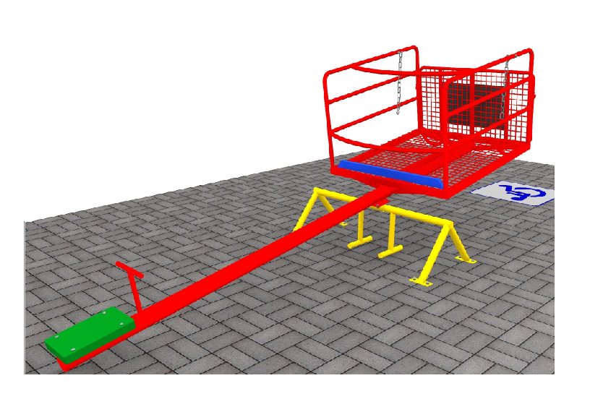
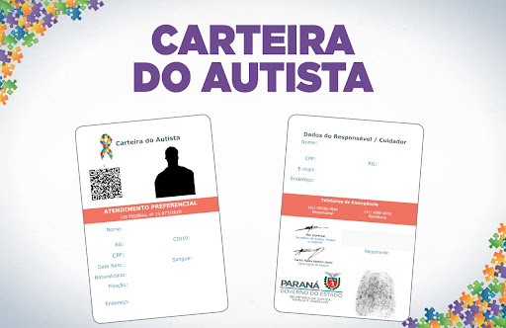

O Departamento de Políticas para a Pessoa com Deficiência é o órgão gestor da política estadual da pessoa com deficiência, tem por objetivo a formulação de estratégias e execução da política voltada à inclusão e a garantia de direitos da pessoa com deficiência.

Slide 3
AÇÕES
Análise, orientação e concessão do Passe Livre Intermunicipal, que consiste na gratuidade do transporte intermunicipal para pessoas com deficiência e portadoras de patologias crônicas previstas na Lei 18.419/2015, com renda familiar per capta até 2 salários mínimos estaduais do Grupo I;
Implantação do Sistema Passe Livre em todos os 399 municípios do estado, com treinamentos online, tutorial e manual disponibilizados aos equipamentos dos municípios para acesso ao sistema;
Orientação, análise e concessão da Carteira de Identificação da Pessoa com Transtorno do Espectro Autista (CIPTEA). Carteira que objetiva facilitar a identificação e a prioridade no atendimento em serviços públicos e privados;

Slide 4
Monitoramento das ações contidas no Plano Estadual dos Direitos da Pessoa com Deficiência que direciona as ações do Departamento e demais secretarias e autarquias envolvidas, bem como, para a construção do próximo Plano para o período de 2022 – 2026;
Encaminhamento, acompanhamento e monitoramento das denúncias oriundas do Disque 181 e Disque 100 - Sistema de Denúncia de Violação de Direitos a Pessoa com Deficiência;
Participação na Força Tarefa Infância Segura na Ação 14 – ações especiais voltadas às crianças e adolescentes com deficiência;
Análise e pareceres das propostas dos Editais de Chamamento Público com repasse de recurso do Fundo Estadual da Infância – FIA deliberado pelo CEDCA/PR para as Organizações da Sociedade Civil especializadas no atendimento a criança e ao adolescente com deficiência;

Slide 5
Plataforma Paraná Acessível: Sistema de informações e serviços voltados às pessoas com deficiência e que seja do interesse do cidadão de modo geral. A solução visa atender 3 grandes eixos: Base de dados estatísticos, Conhecimento das condições de acessibilidade e serviços disponíveis para pessoas com deficiência nos municípios paranaenses e promoção de ações do governo ( Em construção);
Direito ao Trabalho – Dia D: ação de inclusão das pessoas com deficiência no mercado de trabalho, realizado em um dia no mês de setembro que é marcado por ações em todo o Paraná em conjunto com o Departamento do Trabalho e com as Agências do Trabalhador;
Aprendizagem PCD: articulação com os Municípios, Ministério do Trabalho e Emprego e Instituições Formadoras para contração de pessoas com deficiência mediante a Lei 5.452/43 CLT;
Programa Praia Acessível: em parceira com a SANEPAR e SEED, objetiva o fortalecimento dos direitos da pessoa com deficiência garantindo o acesso a praia, possibilitando o lazer de forma digna e segura;

Slide 6
Projeto Parque Acessível: trata-se de aquisição de kits brinquedos acessíveis para implantação em parque públicos permitindo assim a integração entre crianças com e sem deficiência, através de projeto no Banco de Projetos do FIA (Aberto para captação);
Projeto Óculos Orcam My Eye: visa proporcionar à pessoa cega ou com baixa visão mais autonomia e qualidade de vida através do dispositivo de tecnologia assistiva de visão artificial (Equipamentos disponíveis na Biblioteca Pública do Paraná, Biblioteca Municipal de Cascavel – em tramitação e Biblioteca Municipal de Londrina – em tramitação);
Plano Decenal dos Direitos da Criança e do Adolescentes: inclusão de ações na área da criança e do adolescente com deficiência;
Plano Estadual dos Direitos da Pessoas Idosa: inclusão de ações na área da pessoa idosa com deficiência;

Slide 7
Análise e parecer técnico sobre Projetos de Lei relacionados a pessoa com deficiência;
Fundo Estadual da Pessoa com Deficiência – em tramitação;
Conselho Estadual dos Direitos da Pessoa com Deficiência – COEDE/PR: assessoria e apoio técnico ao conselho;
Fomento à criação de Conselhos Municipais dos Direitos da Pessoa com Deficiência e seus respectivos fundos.

Slide 8
Repasse de Recurso FIA
O CEDCA/PR deliberou por meio das Deliberações nº 002/2017 e 003/2017 recurso , para a instauração de Edital de Chamamento Público destinado para Organizações da Sociedade Civil - OCS que atendem crianças e adolescentes com deficiência.
Entre 2017 a 2021 foram formalizados 206 Termo de Fomento no valor total de R$ 12.637.118,97, conforme relação enviada pela Central de Convênios e descrito abaixo:
Edital 002/2017 – Deliberação 02/2017 - estão em execução 05 Termos de Fomentos que ainda se encontram dentro da sua vigência, 73 Termos de Fomento foram finalizados.
Edital 004/2017 – Deliberação 04/2017 - estão em execução 02 Termos de Fomentos que ainda se encontram dentro da sua vigência, 11 Termos de Fomento foram finalizados.
Edital 006/2017 – Deliberação 03/2017 - estão em execução 31 Termos de Fomentos que ainda se encontram dentro da sua vigência, 84 Termos de Fomento foram finalizados.

Slide 9
Em fase de tramitação:
Edital Geral 001/2021 – Deliberação 052/2020 - 32 propostas habilitadas, totalizando R$ 3.903.177,50 que estão em fase de análise para aprovação do Plano de Trabalho/Aplicação.
Protocolo 17.737.310-9 – Deliberações 011/2021 e 030/2021 do Projeto de Segurança Alimentar a Crianças e Adolescentes com Deficiência com a solicitação de abertura de processo de licitação para a aquisição das 28.662 (vinte e oito mil seiscentos e sessenta e duas) cestas básicas, atendendo a necessidade 14.331 (quatorze mil trezentos e trinta e um) crianças e adolescentes com deficiência, pelo período de dois meses. Valor do FIA R$ 4.280.000,00 Fonte 150 e R$ 485.344,12 Fonte 102, suplementação de orçamento pelo DPCD, totalizando R$ 4.765.344,12. Pregão Eletrônico nº 02/2021 agendado para 30/11/2021.

Slide 10
Departamento de Políticas para a Pessoa com Deficiência
cpcd@sejuf.pr.gov.br
Telefones para contato: 41 3210 2613
41 3210 2429

